Slide 1
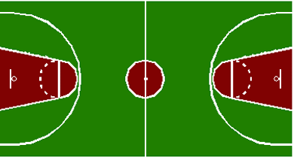
臺南市110學年度國民中學藝術才能班鑑定(美術類) 民德國中校園平面圖
至真樓
南新、新市、麻豆、永康休息區（育智樓）
溜冰場
展翅樓
雲遊樓
試場 （育誠樓）
育德大樓
工作人員機車停車場
西 門 路
民德休息區（民德館）
美育樓
工作人員 汽車停車場
表藝館

